Slide 1
Муниципальное бюджетное дошкольное образовательное учреждение детский сад «Рябинушка» р.п. Сосновское Нижегородской области «Здоровьесберегающая технология «Рисование – линейная графика» в формировании у детей 6 лет готовности к школе»
Подготовила: Танаева Нина Александровна
2014 год

Slide 2
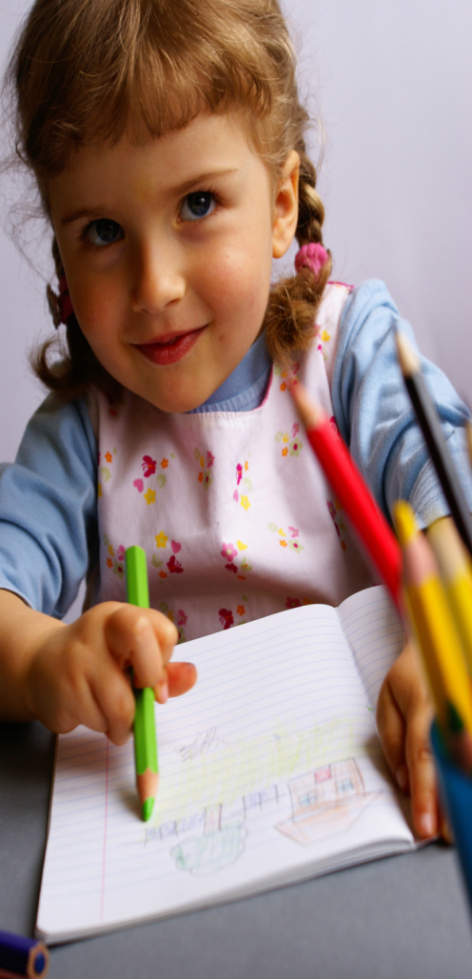
Подготовка детей к школе - ответственный этап, завершающий дошкольное воспитание. От того, как он будет пройден, зависит успешность начального обучения и формирования у ребенка нового для него социального статуса школьника.

Slide 3
Основа школьного процесса
Чтение и письмо - основа школьного начального учебно- познавательного процесса. Некоторые дети их легко осваивают и успешно учатся, а для других загадочные палочки и закорючки становятся причиной многих бед, попреков в нерадивости со стороны педагогов и родителей.

Slide 4
Причины, затрудняющие обучение грамоте
обусловлены особенностями психофизического развития ребенка, его неумением соотнести абстрактно – условные знаки с конкретными явлениями и предметами.
Недостаточное развитие мышц руки и глазного контроля не позволяют ребенку писать красиво.

Slide 5
Внедрение здоровьесберегающей педтехнологии «Рисование-линейная графика»
Ее особенность: целенаправленное одновременное и поэтапное развитие образного мышления и формирование технических навыков

Slide 6
Задачи
Развитие у ребенка способностей к художественному образному мышлению;
Развитие умений и навыков работы над графическими композициями разной степени сложности;
Развитие способностей к восприятию формы и содержания в графических композициях.

Slide 7
Темы НОД
Явления природы. Царство растений. Царство животных. Царство людей.
Человек и его деятельность. Земледелие, охота, строительство, спорт. Ремесла. Праздники и обряды. Родная земля. Пора ученичества.
Изобразительное и декоративно – прикладное искусство, литературные произведения, музыка, фольклор.

Slide 8
Интеграция образовательных областей
*«Познание», «Коммуникация»,
* «Здоровье», «Физическая культура»,
* «Музыка», «Социализация»,
* «Труд», «Безопасность»,
* «Чтение художественной культуры»

Slide 9
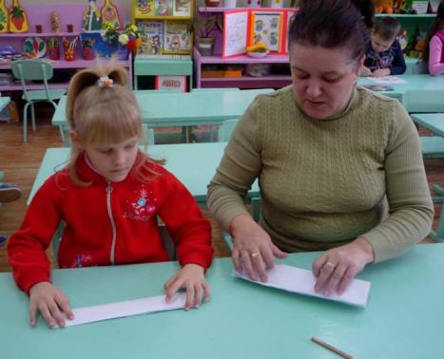
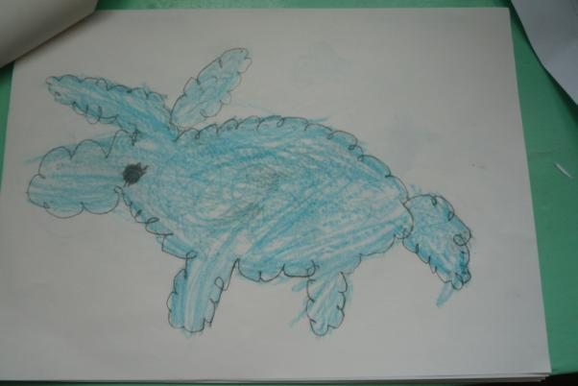
Этапы работы
* Складывание бумаги (сначала в одном направлении, затем - в разных),
*Проведение линий по линиям сгиба,
* Рисование по линиям, образовавшимся клеткам

Slide 10
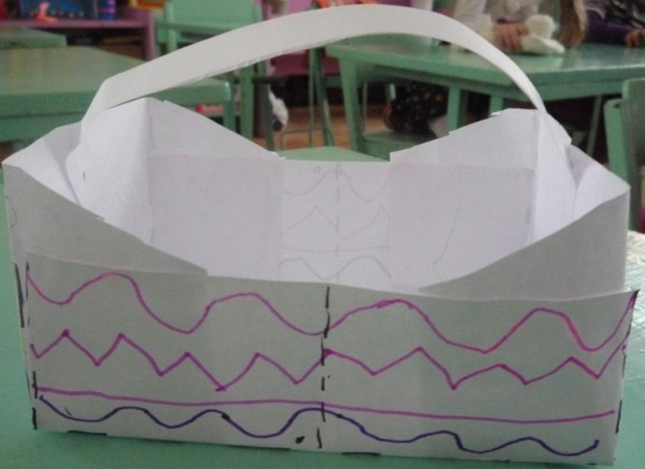
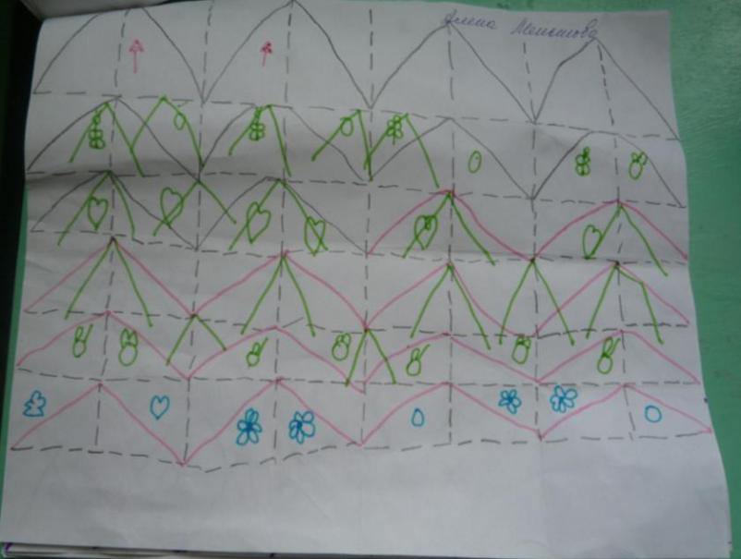

Slide 11
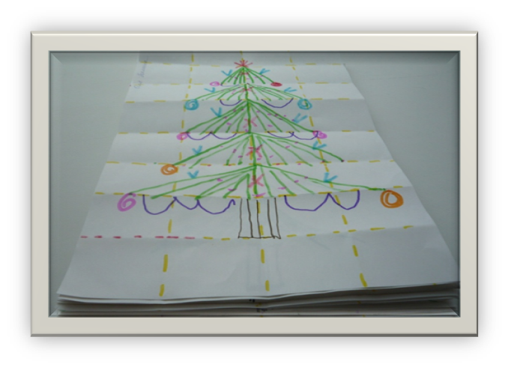
Использование графических (изобразительных) материалов
Карандаш,
фломастер,
шариковая и гелиевая ручки,
тушь, перо,
краски,
мелки и т.д.

Slide 12
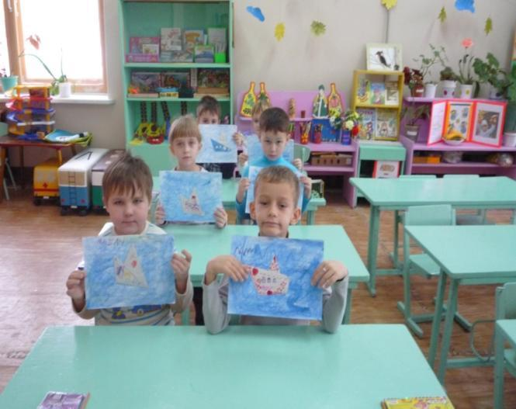
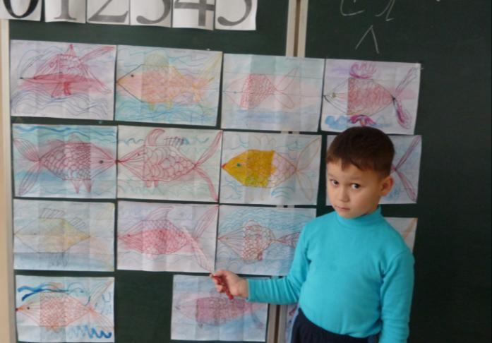

Slide 13
Вывод
*Ребенок приобретает основные двигательные навыки, достигшие стадии автоматизма, которые обеспечивают умение легко и свободно вести линии в разных направлениях, произвольно управлять своими движениями и контролировать точность их выполнения.
* Тренируется тонкая моторика кисти руки.
*Обогащается багаж знаний новыми представлениями о внешнем мире.
* Развивается образное мышление.

Slide 14
Спасибо за внимание!!!

